Slide 1
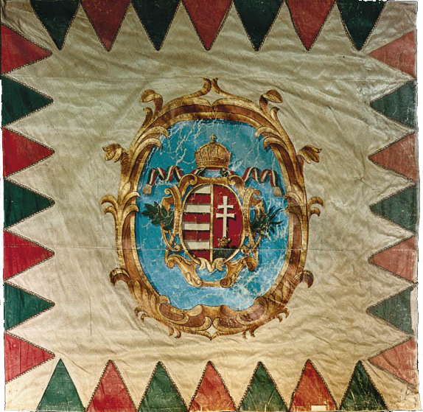
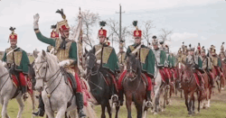
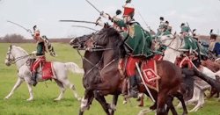
Az 1848-49-es szabadságharc

Slide 2
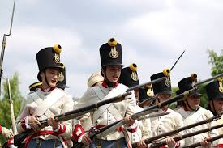
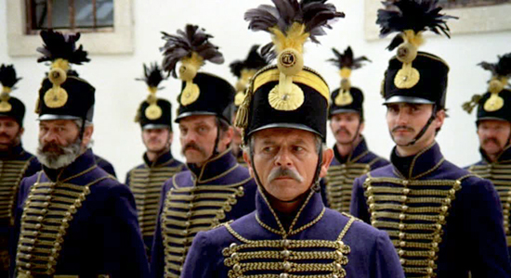
A szabadságharc kitörésének okai
» Ausztriához fűződő viszony rendezetlensége
» Önálló had- és pénzügyek elvétele MO-tól (bécsi törekvés)
» Bécsi időhúzás a hadsereg ügyében (magyar katonákat haza, idegen katonákat ki MO-ról)
» A Habsburg-udvar támogatja a MO-i nemzetiségeket

Slide 3
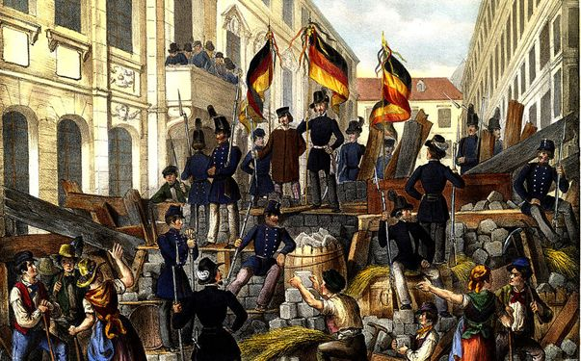
A szabadságharc kitörésének okai
nemzetiségek fegyveres felkelései (horvátok, szerbek)
  A nemzetiségek autonómiát követeltek
  A m. kormány tartotta az „egy politikai nemzet” elvét
» a bécsi udvar leveri a nemzeti felkeléseket (cseh, olasz – amik az Osztrák örökös tartományokban törnek ki)

Slide 4
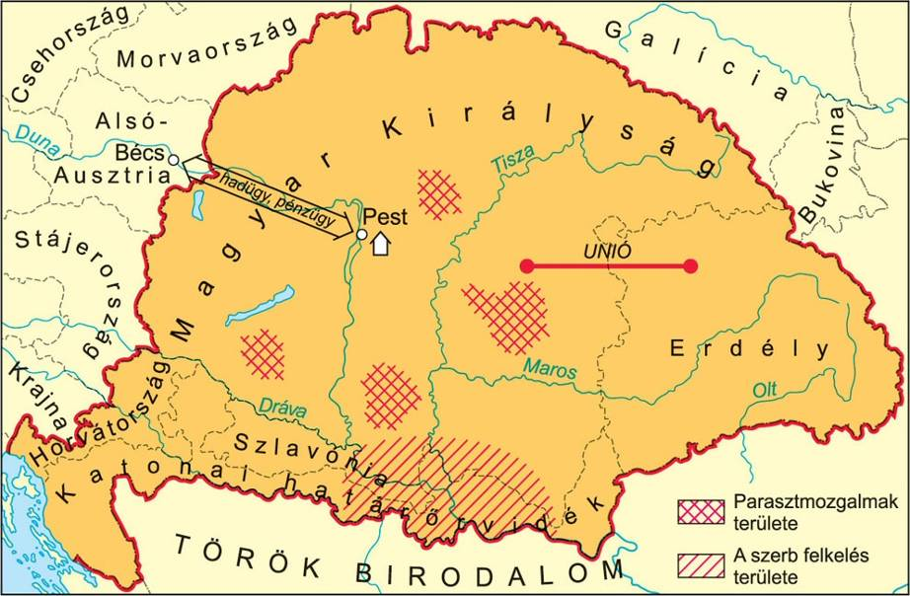
Magyarország 1848 nyarán

Slide 5
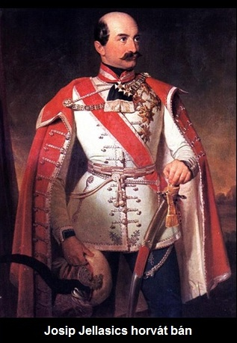
Viszály keltése Magyarországon
Horvátország kérdése:
önálló horvát tartomány kívánnak lenni
A magyar kormány csak területi autonómiát kínál
élén: Jellasics horvát bán → magyarellenes politizálás, bécsi kinevezés Batthyány hozzájárulása nélkül

Slide 6
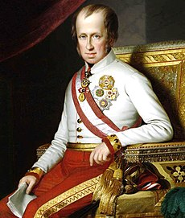
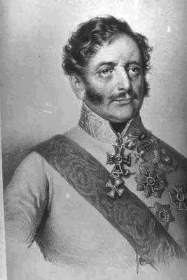
A szabadságharc kezdete
1848. aug.31. – az önálló magyar had-, és pénzügy-minisztérium megszüntetése az udvar részéről ↔ magyar kormány
Jellasics és Latour (császári hadügymin.) levelezésének elfogása (Somogy megyében)
A magyar nemzet és az osztrák nép is rájön: a cél előbb a magyar, majd az osztrák alkotmányosság felszámolása – a szláv népek hatalomra kerülése a birodalomban
Theodor Latour. osztrák császári hadügyminiszter
V. Ferdinánd, 1848 december 2-ig Ausztria császára és Magyarország királya

Slide 7
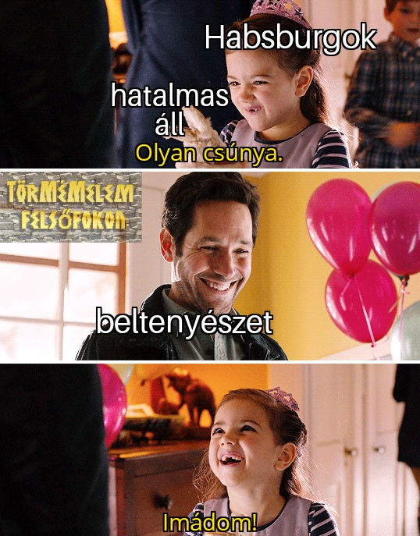
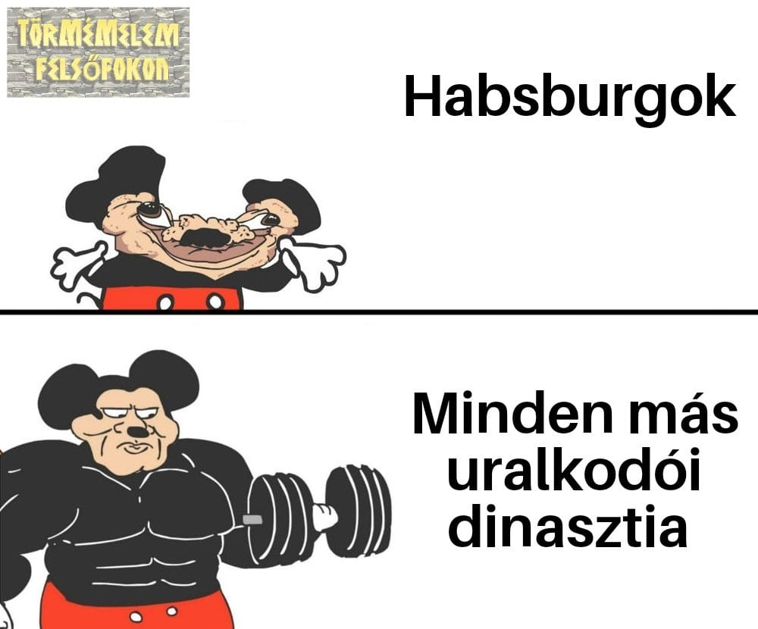

Slide 8
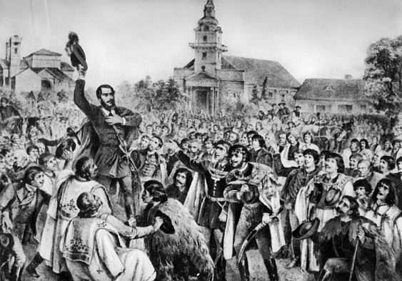
A szabadságharc kezdete
1848. szept.11 – Jellasics (Jellačić) serege átlépi a határt (Dráva)
→ A SZABADSÁGHARC KEZDETE
» OHB – Országos Honvédelmi Bizottmány felállítása
elnök: Kossuth Lajos – toborzókörút, Ceglédi beszéd
cél: a forradalom vívmányainak megőrzése
„Védelmezd hát magad, szegény elárult magyar nép! Védelmezd magad, tűzhelyedet, gyermekeidet, feleségedet, elszántan, rettenthetetlenül, mint ahogy védelmeznéd magadat, midőn útonálló rablók támadnak meg. Ha véded magad, nincs mitől félned, mert veled isten és az igazság. De ha magadat nem védelmezed, az isten maga sem védelmez meg!”

Slide 9
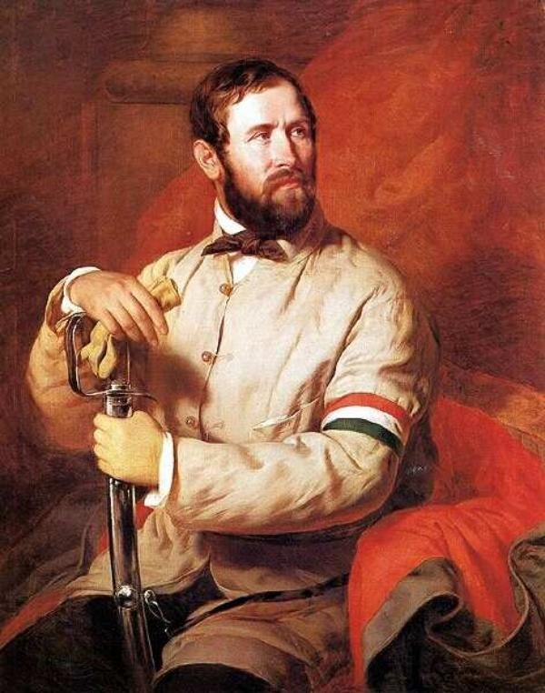
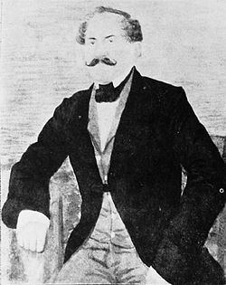
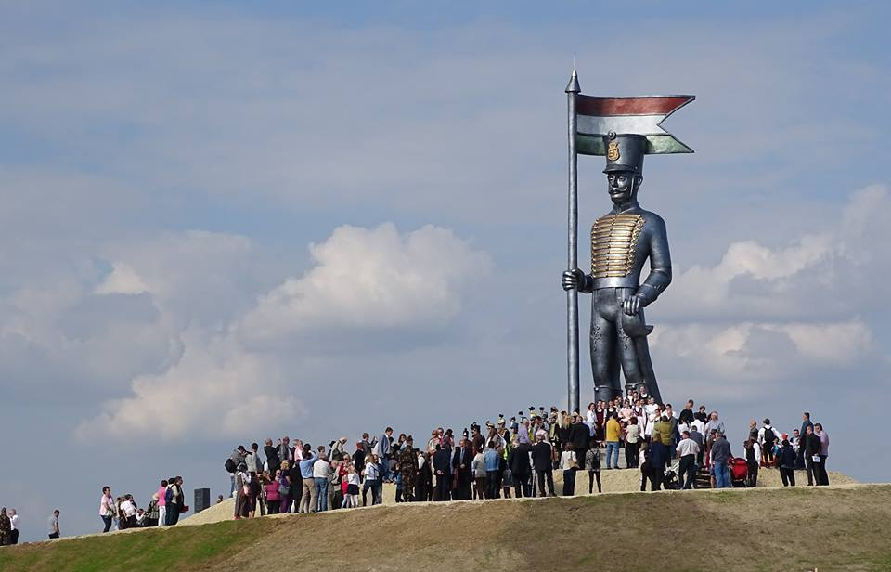
A szabadságharc kezdete
→ A horvátok rablásai népfelkeléshez vezettek
1848. szept. 29. Pákozd (Móga János ↔ Jellačić)
Jellasics csapatai közel 40 000 főből álltak
A magyar csapatok száma 27 000 fő volt, közülük azonban a legtöbb frissen kiképzett nemzetőr volt.
Móga János
altábornagy
Miska huszár, Pákozd
1848-as nemzetőr

Slide 10


Slide 11
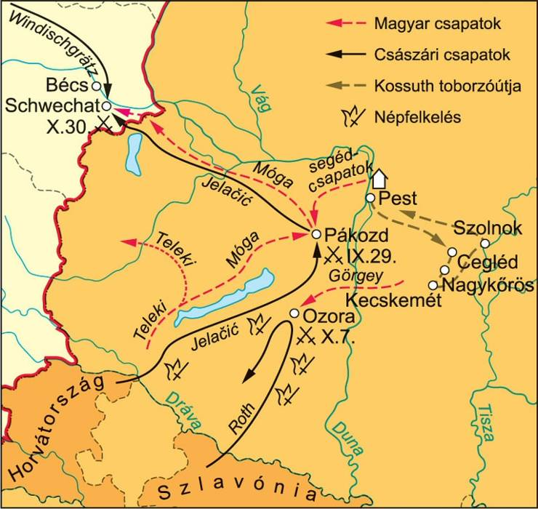

Slide 12
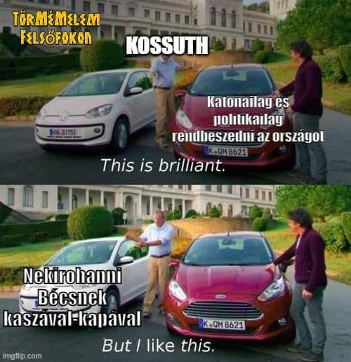

Slide 13
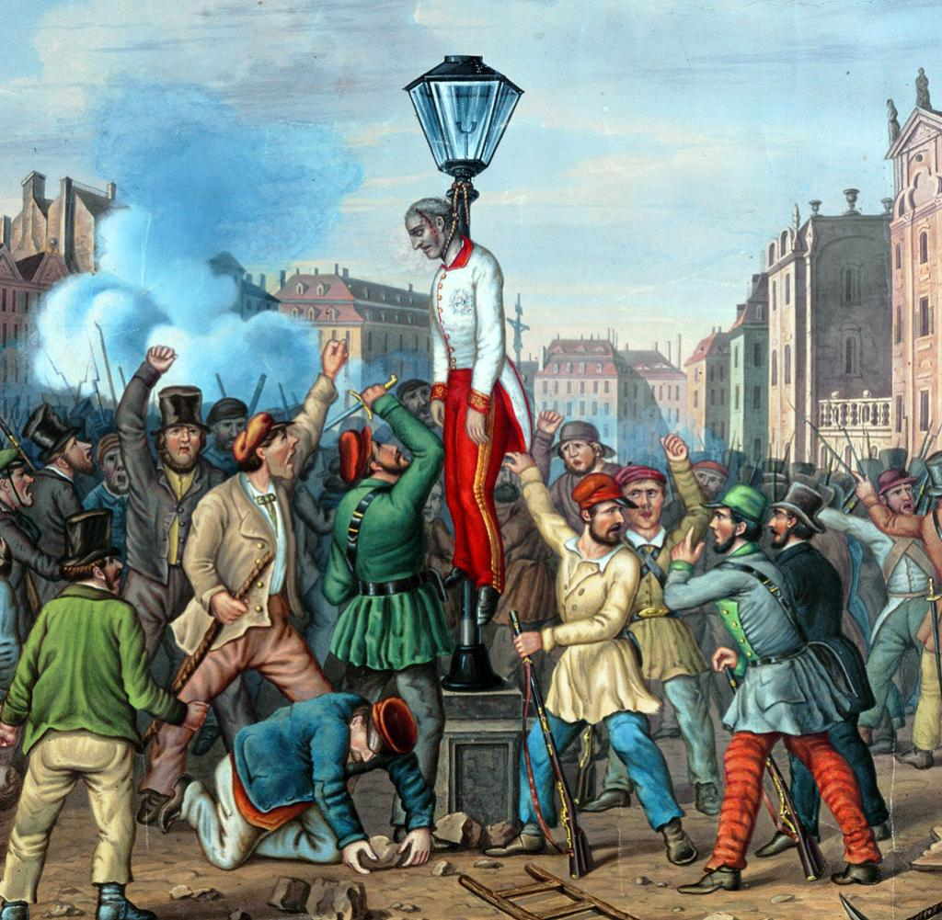
A császár nyílt háborúja MO ellen
1848. okt. 6. Bécs – újabb forradalom – a nép felakasztja Theodor Latour hadügyminisztert
1848. okt. 30. Schwechat – Windisch-grätz győzelme Móga fölött, a császári csapatok elfogl. Bécset + leverik az osztrák felkelést

Slide 14
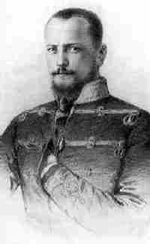
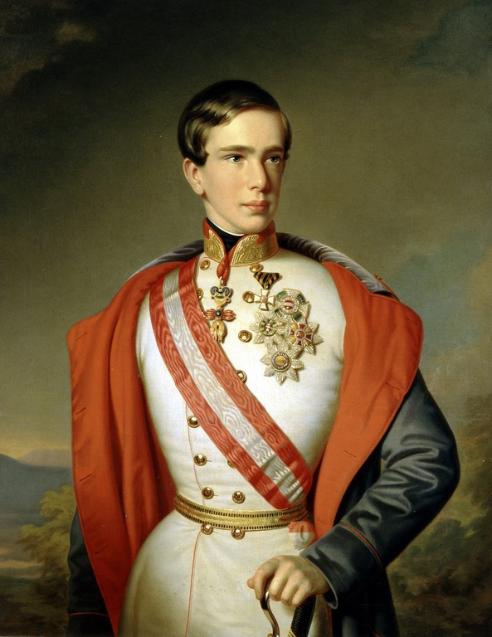
Általános támadás az ország ellen
1848. dec.2. – V. Ferdinánd „lemondatása”
» Ferenc József az új császár (és király is)
általános offenzíva Magyarország ellen
(Windisch-grätz ↔ Görgey Artúr)
toborzások, fegyvergyártás szervezése → védelem
» Görgey feladja a fővárost → Debrecen
Ferenc József, 1848-tól osztrák császár és magyar király
Görgey Artúr

Slide 15
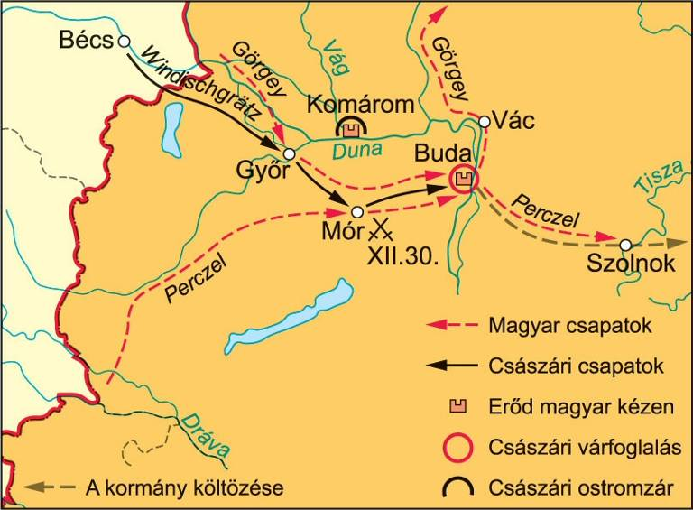
A császári főerők támadása
1848 decemberében

Slide 16
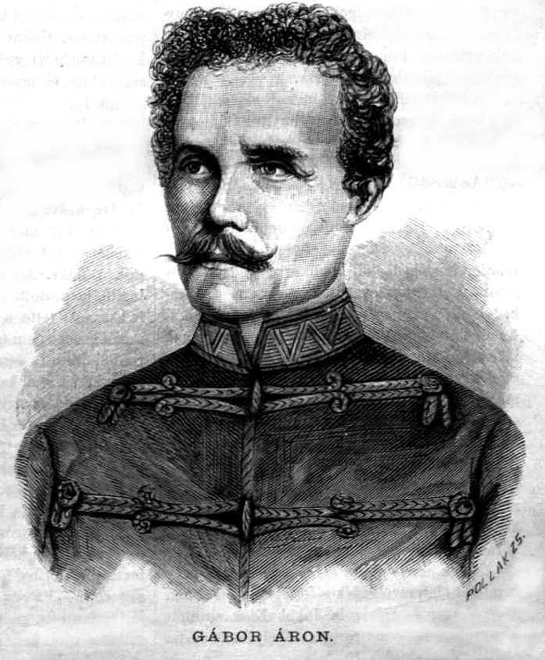
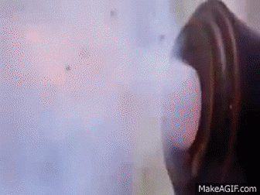
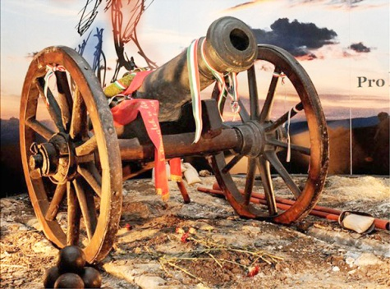
Általános támadás az ország ellen
» Erdélyi hadszíntér: császáriak + román parasztok
- székelység hősies ellenállása – Gábor Áron, 313 székely templomharang, Bódvaj – ágyúöntés (6 fontos ágyúk)
1849. márc. – Bem József (lengyel) tábornok kiűzi a császári (+orosz) csapatokat Erdélyből

Slide 17
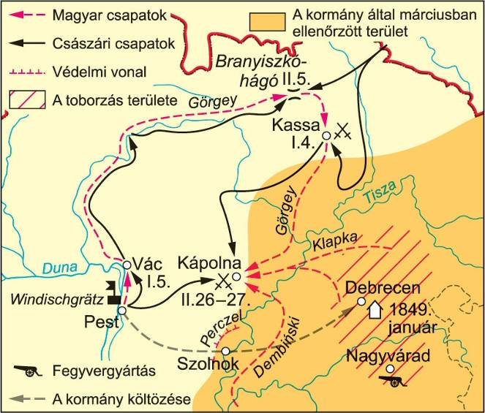
A felvidéki hadjárat
(1849. január-február)

Slide 18
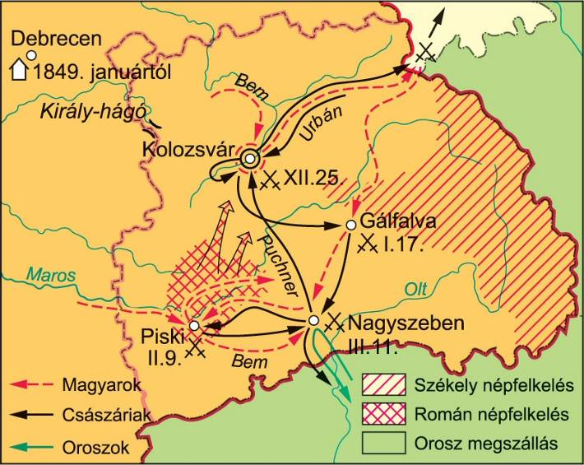
Az erdélyi hadszíntér
(1848 ősze-1849 tavasza)

Slide 19
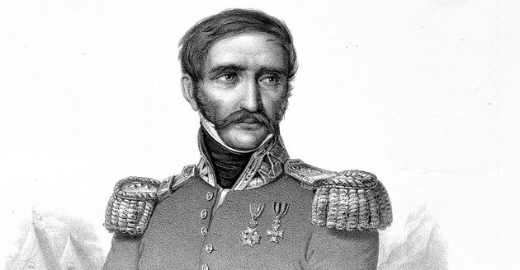
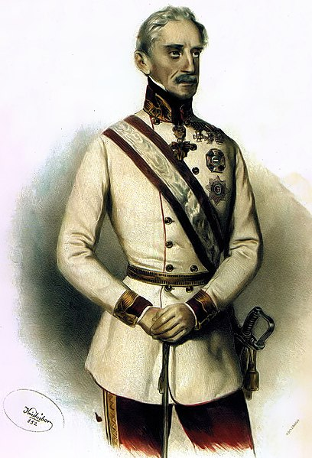
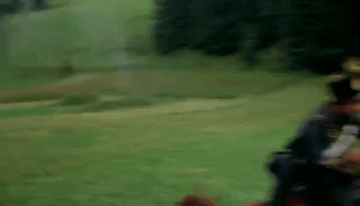
1849-es év - ellentámadások
» egyesülés a Tiszánál (Klapka György, Damjanich János, Görgey Artúr)
1849 febr. vége: Kápolna Dembiński vezetésével vereség
→ Windisch-grätz totális győzelmet jelentett a császárnak
Dembinszky Henrik, a magyar honvédsereg altábornagya
Alfred Candidus Ferdinand zu Windisch-Grätz, a császári csapatok főparancsnoka

Slide 20
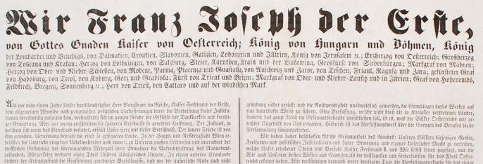
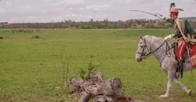
1849-es év - ellentámadások
1849 márc.» olmützi (oktrojált – kényszerített) alkotmány – visszasüllyesztette a magyarokat a tartományi rangra (nincs kompromisszum, megegyezés)
1849 április – „dicsőséges tavaszi hadjárat”
» az új főparancsnok: Görgey (újra)
» jó taktikával felszabadították az ország jelentős részét
Az olmützi alkotmány nyomdai változata

Slide 21
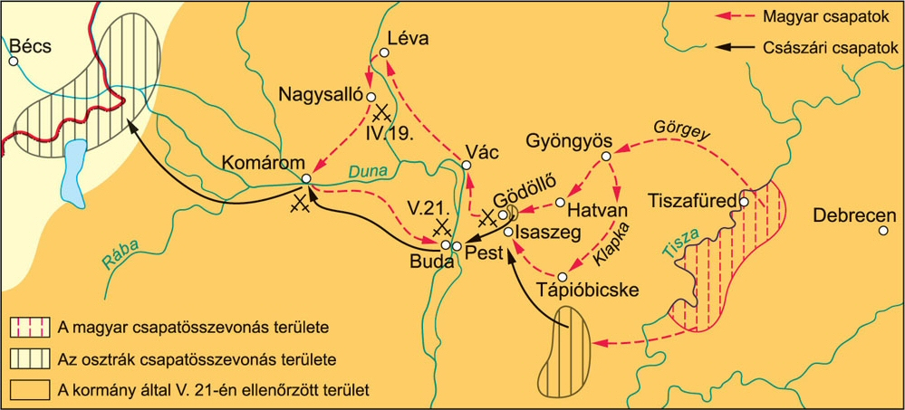
A tavaszi hadjárat (1849. április)

Slide 22
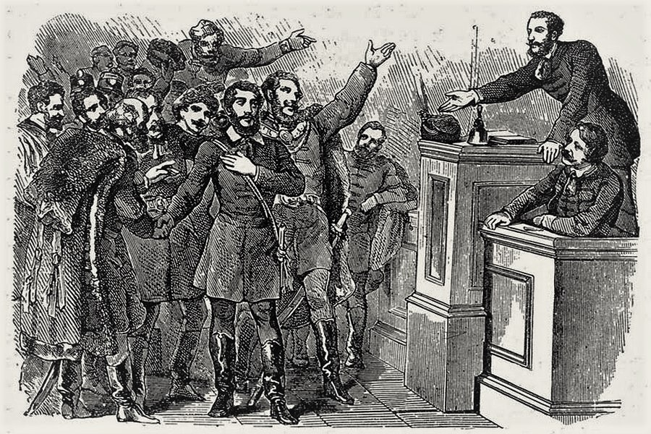
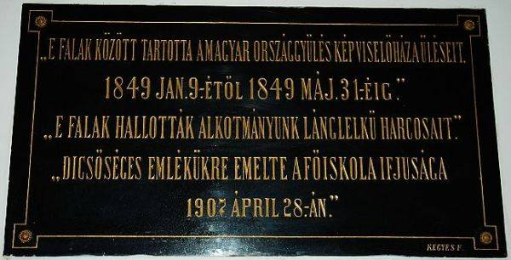
A diadalmas időszak
1849. április 14. a debreceni OGY » Függetlenségi Nyilatkozat
a Habsburg-ház trónfosztása
Kossuth Lajos kormányzóelnök
új végr. hatalom (2. kormány) élén: Szemere Bertalan
→ a függetlenség kimondása nem javított az ország helyzetén
Emléktábla a debreczeni református kollégium imatermében
Kossuth Lajos kormányzóvá választása

Slide 23
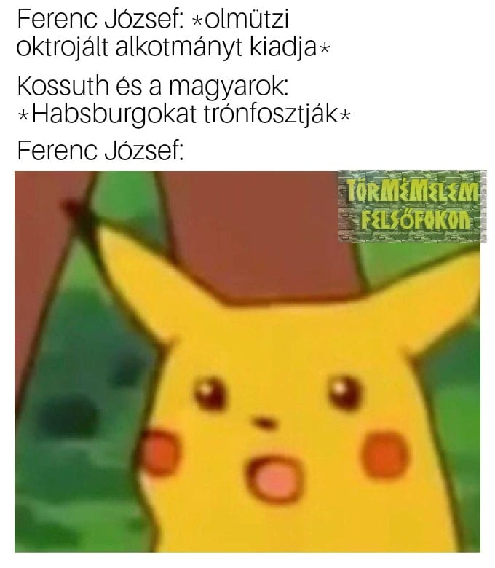

Slide 24
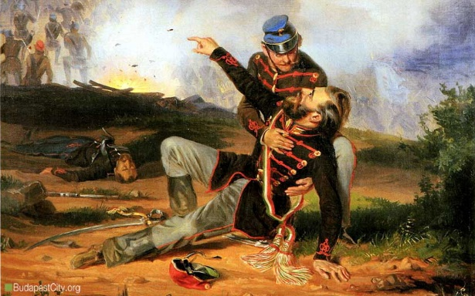
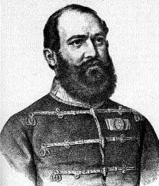
A diadalmas időszak
1849. május 21. Buda ostroma és visszafoglalása
+ Bem visszafoglalta Erdélyt, Damjanich a Délvidéket
1849 július 28. a szegedi OGY » nemzetiségi törvény:
széles körű nyelvhasználat (oktatás, közigazgatás)
önálló egyházi ügyek intézése
viszont nincs benne szó a területi autonómia kérdéséről
törvény születik a zsidó emancipációról (egyenjogúság)
Damjanich János, honvéd vezérőrnagy

Slide 25
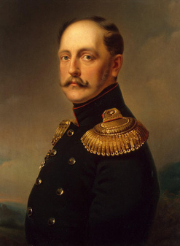
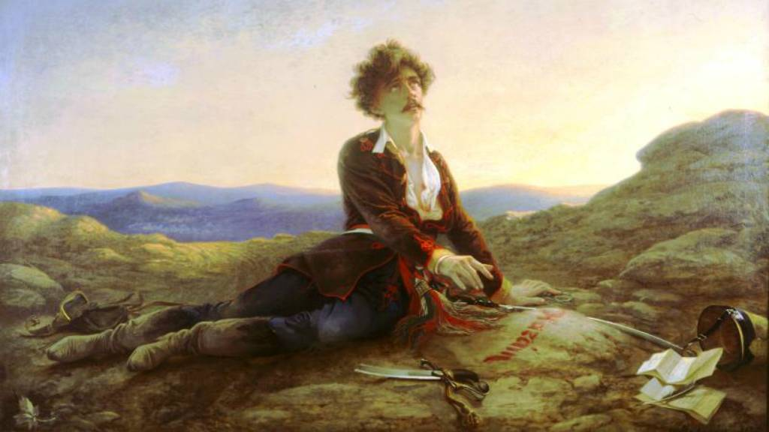
A szabadságharc veresége
» 1849. május – Ferenc József segítséget kért I. Miklós cártól
hivatkozási alap: „Szent Szövetség” (régi rendszer)» 200 000 fő
Az összpontosítás helye Szeged lett (Komárom helyett)
Görgey nem értett egyet → késik, oroszokkal harcol
Bem seregei Erdélyben felmorzsolódtak
1849. júl.31. – Segesvár
I. Miklós, orosz cár
Petőfi Sándor elképzelt (!!!) halála

Slide 26
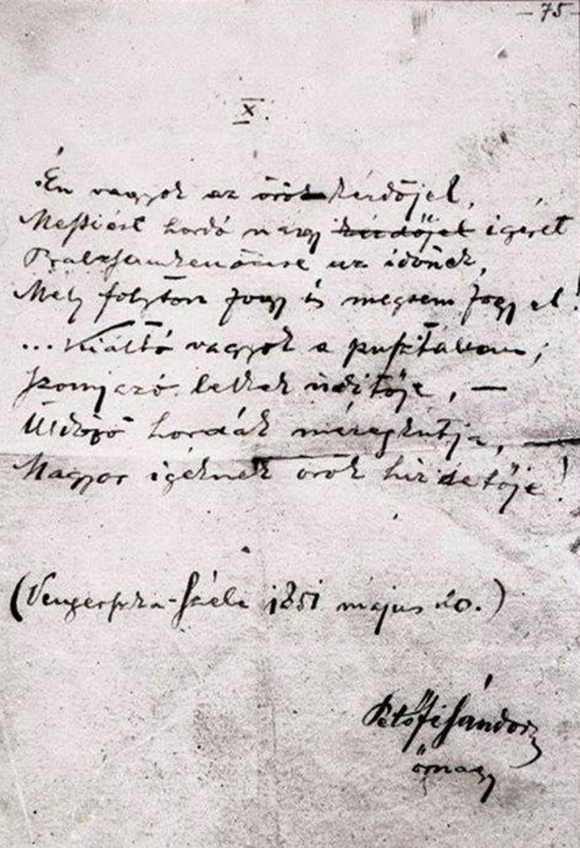
Az MTA titkos raktárjából „kiszivárgott” dokumentum
Én vagyok az örök kérdőjel,
Messiást hordó nagy ígéret,
Balzsamkenőcse az időnek,
Mely folyton fogy és mégsem fogy el!
… Kiáltó vagyok a pusztában;
Szomjazó lelkek üdítője, –
Üldöző hordák méregkútja,
Magyar igéknek örök hirdetője!
(Vengerszka-Szélo, 1851. május 20.)
Petőfi Sándor őrnagy
Oroszul:
Vengerszka = Magyar
Szelo = falu

Slide 27
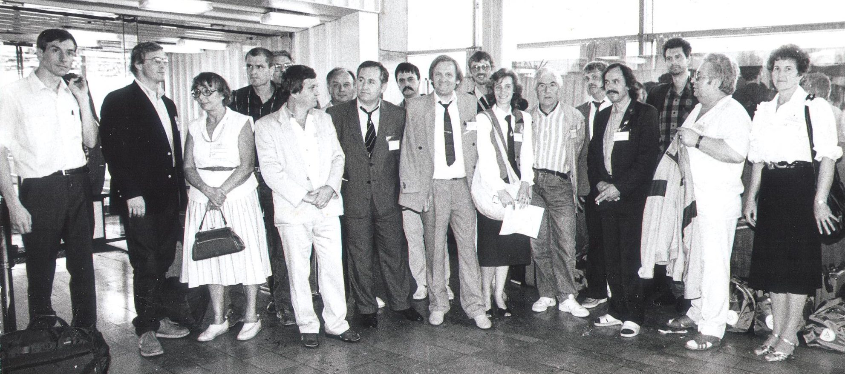
A MEGAMORV kutatócsoport, Ferihegy, az Oroszországi út előtt

Slide 28
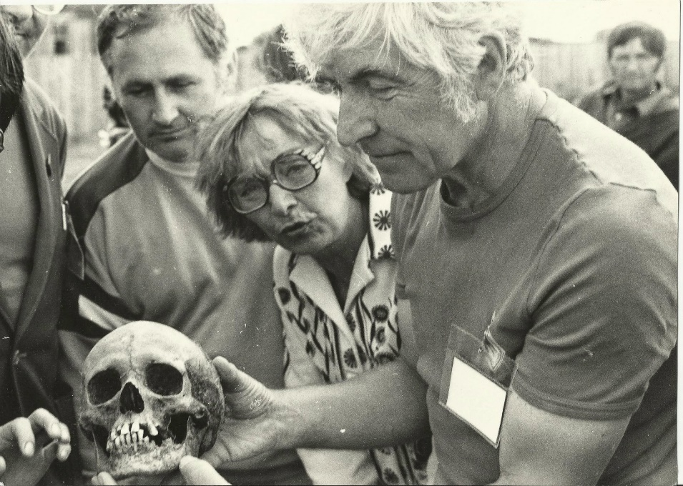
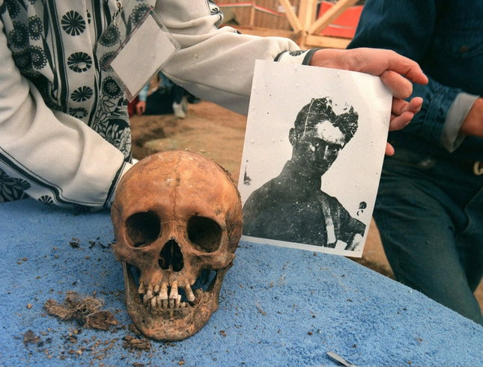
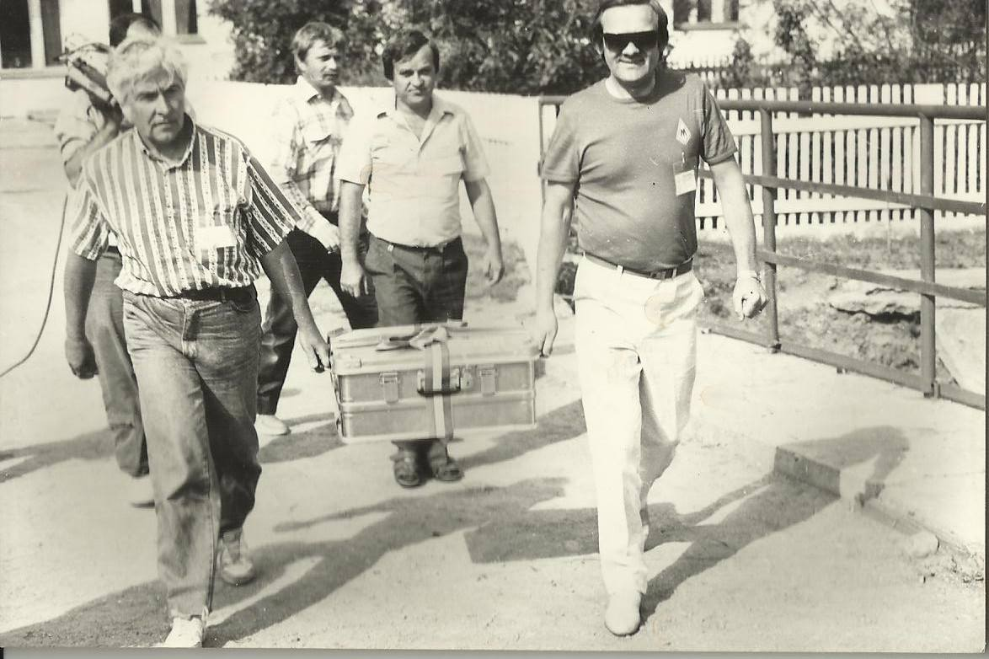
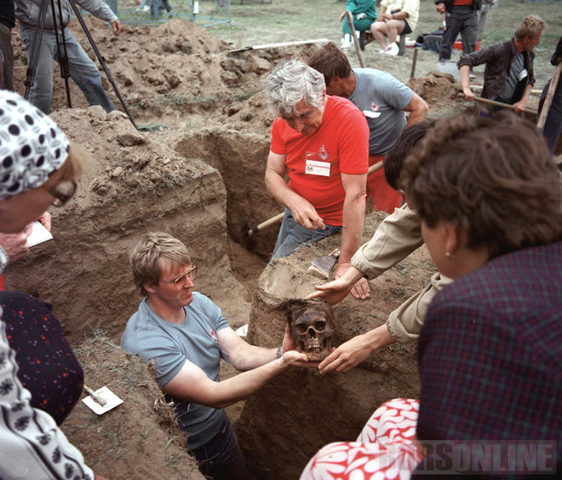
Ásatás Barguzinban, Oroszország, 1980-as évek

Slide 29
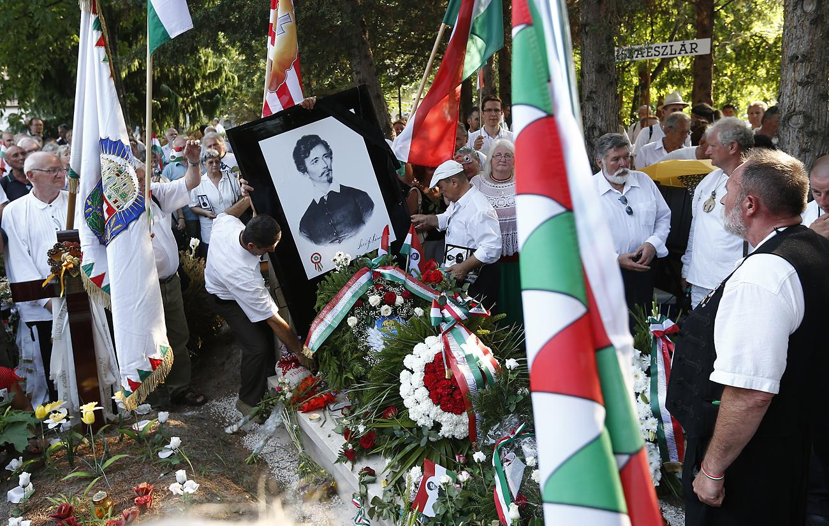
Petőfi Sándor újratemetése, Budapest, Fiumei úti sírkert, 2015. 07.17.

Slide 30
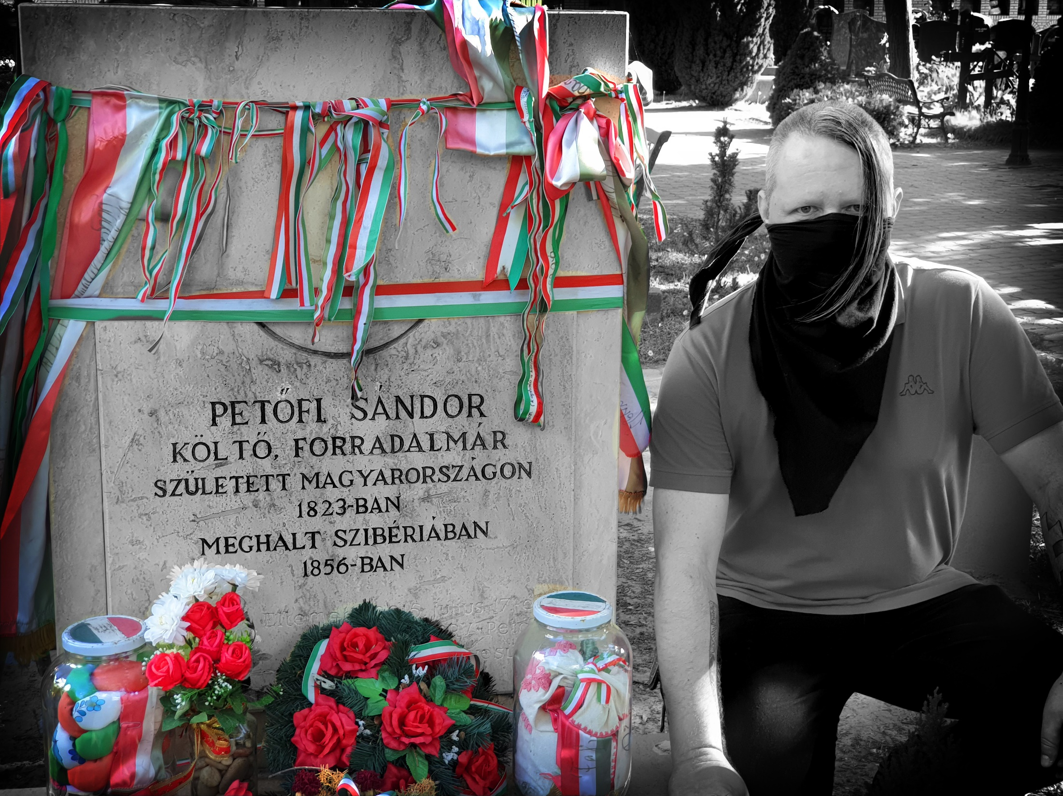

Slide 31
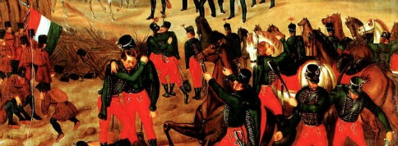
A szabadságharc veresége
Görgey Aradnál összpontosítja seregeit
Dembiński (új fővezér) Arad helyett Temesvárra megy
1849. aug.9. – Temesvár (Bem fővezéri veresége)
» Kossuth lemondott → török emigráció (Bem, Perczel, stb.)
» a teljhatalom Görgey kezébe került:
1849. augusztus 13. – Világos (fegyverletétel)

Slide 32
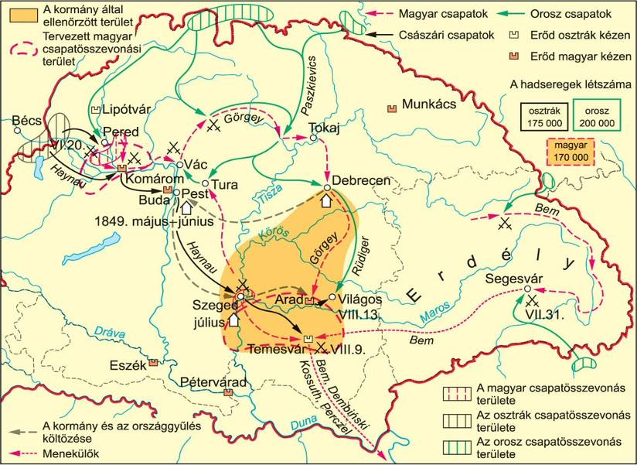
A végjáték
(a szabadságharc veresége)

Slide 33


Slide 34

A szabadságharc közvetlen megtorlása
Haynau teljhatalmat kap az uralkodótól és Aradon halálra ítéli és kivégezteti azokat a honvéd tiszteket, akik a szabadságharc előtt a császári hadseregben szolgáltak
1849. augusztus 22. - Ormay Norbert honvédezredes
1849. október 6. – az aradi tizenhárom (Lázár Vilmos ezredes, Dessewffy Arisztid tábornok, Kiss Ernő tábornok, Schweidel József tábornok, Poeltenberg Ernő tábornok, Török Ignác tábornok, Lahner György tábornok, Knezic Károly tábornok, Nagysándor József tábornok, Gróf Leiningen-Westerburg Károly tábornok, Aulich Lajos tábornok, Damjanich János tábornok, Gróf Vécsey Károly tábornok), Budapesten: kivégzik Magyarország első felelős miniszterelnökét, Batthyány Lajost
1849. október 20. – Kazinczy Lajos honvédezredes
1850. február 9. – Lenkey János honvédtábornok

Slide 35

Köszönöm a figyelmet!

